Slide 1
SpringMVC简化版
楚增彬

Slide 2
开始之前
如何获取Class对象
Class<?> clazz = Class.forName(xxx.xxx.xxx.Test);
Class<?> clazz = a.getClass();
Class<?> clazz = A.class;
如何创建实例
clazz.newInstance();
A a = new A();
如何获取类里面定义的所有属性及方法
Field[] fields = clazz.getDeclaredFields();
Method[] methods = clazz.getMethods();
如何调用方法
a.test(“ddd”);
method.invoke(instance,args[]);
如何获取请求路径
request.getRequestURI();

Slide 3
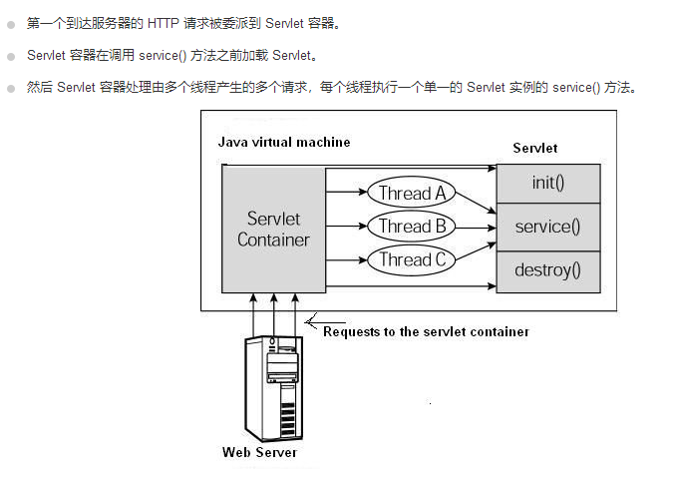
Servlet回顾

Slide 4
请求处理流程

Slide 5
猜想---初始化阶段
需要有一个容器存放url和实际method对应关系
还需要有一个容器存放所有实例化的bean实例，因为执行方法需要

Slide 6
回忆Spring常用注解
Controller
Service
Component
Repository
Autowired
Resource
RequestMapping
RequestParam
ResponseBody
...

Slide 7
此版本处理流程
初始化阶段
扫描
实例化
handlerMapping
注入
处理阶段
获取url
获取参数
获取方法及实例
执行方法
响应阶段
响应结果返回

